Slide 1

Conférence de présentation des référents/CED/CPP
Nîmes Université
Le 11 mars 2026
Salle du Conseil

Slide 2
Programme
CPP (J-Y Lefrant)
Comité d'éthique (M.Olivaux)
Référent CNIL / RGPD – Data Protection Officer (Y. Martiquet)
Référente intégrité scientifique (L. Canali)
Référent lanceur d'alerte (Y. Martiquet)
Référent déontologue (M. Olivaux)
Référent laïcité (N. Leroy)
Référente radicalisation / Fonctionnaire Sécurité Défense (L. Egea)

Slide 3
Le Comité de Protection des Personnes
Intervenant : Professeur Jean-Yves Lefrant
PU-PH au CHU de Nîmes
Président du CPP Sud-Méditerranée 3

Slide 4
Article L1121-1 - Modifié par Ordonnance n°2022-1086 du 29 juillet 2022 - art. 1
Les recherches organisées et pratiquées sur l'être humain en vue du développement des connaissances biologiques ou médicales sont autorisées dans les conditions prévues au présent livre et sont désignées ci-après par les termes " recherche impliquant la personne humaine ".
Il existe trois catégories de recherches impliquant la personne humaine :
1° Les recherches interventionnelles qui comportent une intervention sur la personne non justifiée par sa prise en charge habituelle ;
2° Les recherches interventionnelles qui ne comportent que des risques et des contraintes minimes, dont la liste est fixée par arrêté du ministre chargé de la santé, après avis du directeur général de l'Agence nationale de sécurité du médicament et des produits de santé ;
3° Les recherches non interventionnelles qui ne comportent aucun risque ni contrainte dans lesquelles tous les actes sont pratiqués et les produits utilisés de manière habituelle.

Slide 5
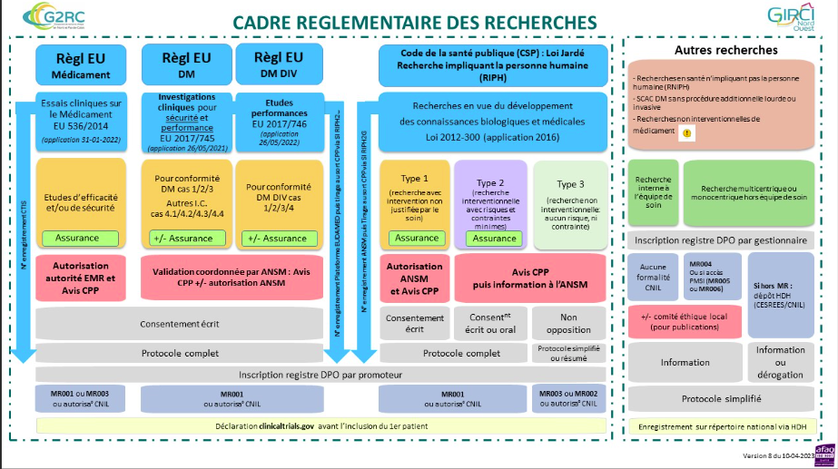

Slide 6
Le Comité d’Ethique
Membres :
Delphine Brigliano-Thomas (Secrétaire) | Thierry Lavabre-Bertrand
Samuel Dyens | Marc Léger
Christophe Gache | Florence Lespiau (Vice-Présidente)
Laurie Galvan | Anne-Laurence Mennessier-Lebertois
Fanny Grau-Coppieters | Marc Olivaux (Président)
+ Membre de droit : Laura Canali (Référente Intégrité Scientifique)

Slide 7
Le Comité d’Ethique
Missions : « L’objectif principal du CED consiste à encourager les bonnes pratiques des chercheurs en matière d’éthique de la recherche. »
Fonctionnement : « Le CED examine et fournit un avis sur les aspects éthiques et déontologiques concernant les projets de recherches impliquant, directement ou indirectement, la personne humaine, qui lui sont soumis par un chercheur ou un enseignant-chercheur exerçant ses fonctions à Nîmes Université. Le comité rend un avis consultatif concernant l’autorisation de mise en œuvre du projet soumis, au regard du rapport risque/bénéfice soulevé par cette mise en œuvre. »
Source : RI CED

Slide 8
Le Comité d’Ethique
Textes de référence :
Code de la recherche
Code de la santé publique
Loi n° 78-17 du 6 janvier 1978 modifiée relative à l'informatique, aux fichiers et aux libertés
Déclaration d’Helsinki (2024)
Source : RI CED

Slide 9
Le Comité d’Ethique
Principes fondamentaux :
-Consentement éclairé
-Évaluation indépendante préalable
-Priorité à l’intérêt du patient / participant
-Justification scientifique
-Risques proportionnés et minimisés
-Protection accrue des populations vulnérables
-Droit de se retirer sans conséquence
-Transparence et publication des résultats
Source : Déclaration d’Helsinki

Slide 10
Le Comité d’Ethique
Contacts
delphine.brigliano@unimes.fr
florence.lespiau@unimes.fr
marc.olivaux@unimes.fr

Slide 11
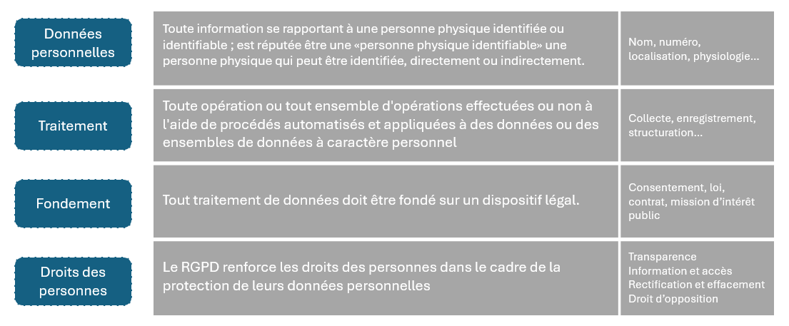
Définitions

Slide 12
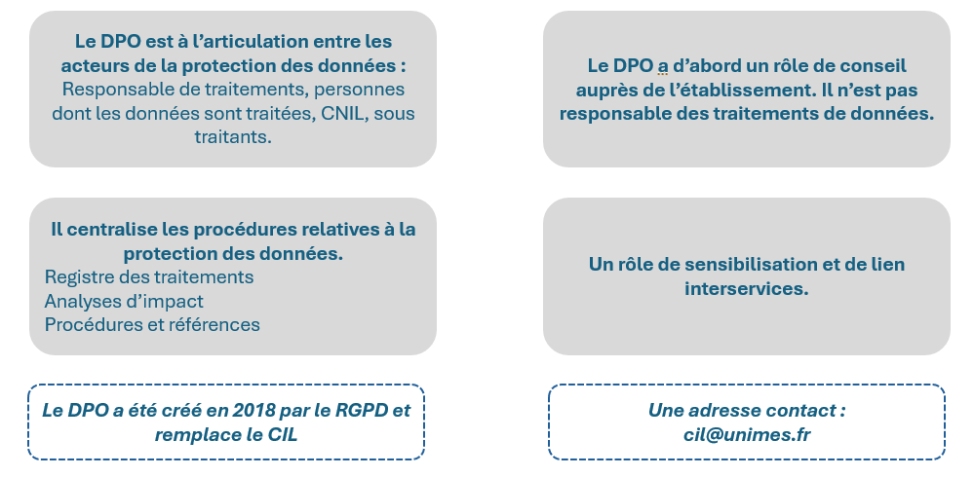
Le rôle du DPO

Slide 13
Référente Intégrité Scientifique
Laura Canali
MCF Droit - DEG
laura.canali@unimes.fr

Slide 14

Qu’est ce que l’intégrité scientifique ?
L’ensemble de règles et valeurs encadrant la recherche pour en garantir le caractère honnête et rigoureux.
Les finalités :
Garantir l’honnêteté et la rigueur scientifique des travaux
Assurer l’impartialité des recherches et l’objectivité des résultats
Renforcer la confiance entre la science et la société

Slide 15
Missions
Article D. 211-3 code de la recherche
Prévention
Promouvoir l’intégrité scientifique (organisation de formation, sensibilisation ex: IA, plagiat…)
Signaler les pratiques internes présentant des risques
Contrôle
Recevoir et instruire les signalements (plagiat, manipulation de données, publication abusive, etc.)
Mener des investigations et consulter les documents nécessaires (procédure contradictoire)
Transmettre un rapport au responsable de l’établissement
La décision finale relève du responsable de l’établissement
Suivi
Rapport biennal sur les actions menées par l’université
Transmis au ministère de la Recherche et au HCERES

Slide 16
Le référent lanceur d’alerte

Slide 17
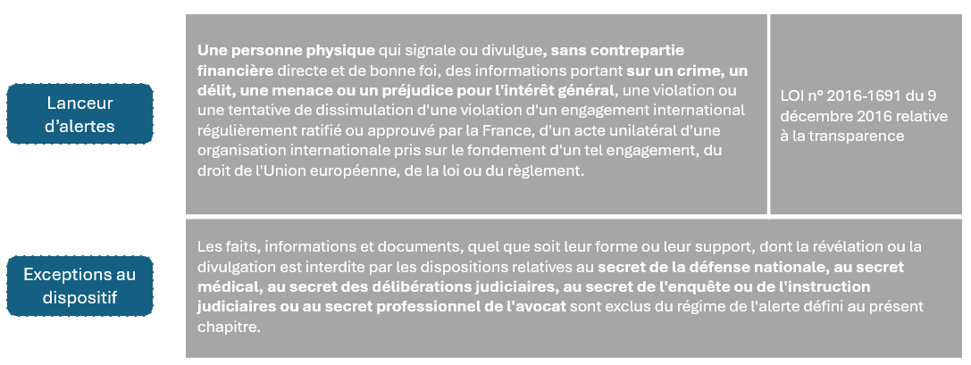
Définitions

Slide 18
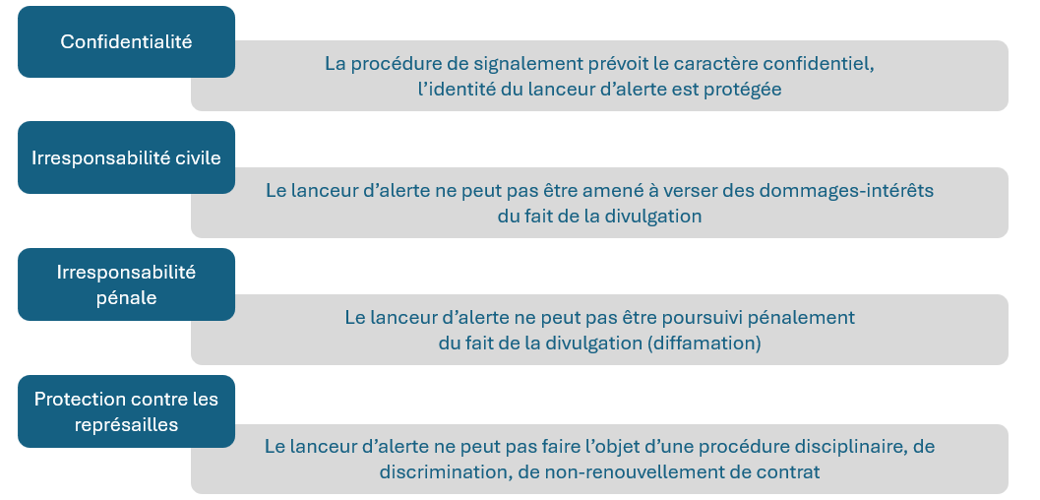
La protection du lanceur d’alerte

Slide 19
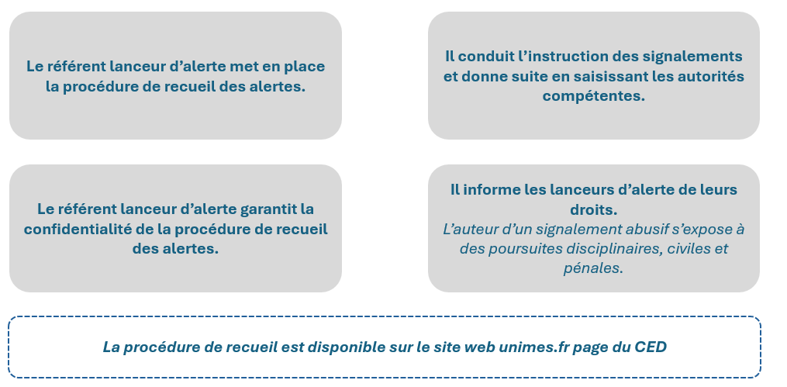
Le rôle du lanceur d’alerte

Slide 20
Le référent Déontologue
Spécificité Nîmes Université : le référent déontologue est une instance collégiale composée des membres du comité d’éthique et de déontologie
Missions :
1. Tel que visé à l’article L. 124-2 du code général de la fonction publique le référent déontologue est chargé de :
  rendre un avis sur les questions d'ordre général relatives à l'application des obligations et des principes déontologiques
  répondre aux questions relatives aux situations individuelles dont il est saisi afin de recommander toute mesure visant à faire respecter les obligations déontologiques et à prévenir ou faire cesser une situation de conflits d'intérêts
  ➔ Il peut être saisi par tout agent relevant de l’Université concernant sa situation individuelle, notamment sur des faits susceptibles d'être qualifiés de conflit d'intérêts. Il agit alors en tant qu’instance de conseil pour ces agents en garantissant leur anonymat.

Slide 21
Le référent Déontologue
Missions :
  2. Tel que prévu par la loi relative à la transparence, à la lutte contre la corruption et à la modernisation de la vie économique dite « Sapin 2 » du 9 décembre 2016 :
  Le CED est compétent pour recevoir des signalements portant sur des allégations d’atteinte à la déontologie. Il garantit alors l’anonymat des agents auteurs de ces signalements et, le cas échéant, s’en fait le relai auprès du président de l’Université.

Slide 22
Le référent Déontologue
Textes de référence :
Code général de la fonction publique
Décret n° 86-83 du 17 janvier 1986 modifié relatif aux dispositions générales applicables aux agents non titulaires de l'Etat pris pour l'application de l'article 7 de la loi n° 84-16 du 11 janvier 1984 portant dispositions statutaires relatives à la fonction publique de l'Etat
Charte nationale de déontologie des métiers de la recherche (2015)
Code des relations entre le public et l’administration

Slide 23
Le référent Déontologue (contacts)
Delphine Brigliano-Thomas (Secrétaire) delphine.brigliano@unimes.fr | Thierry Lavabre-Bertrand thierry.lavabrebertrand@chu-nimes.fr
Samuel Dyens samuel.dyens@unimes.fr | Marc Léger legermarc49@gmail.com
Christophe Gache christophe.gache@unimes.fr | Florence Lespiau (Vice-Présidente) florence.lespiau@unimes.fr
Laurie Galvan laurie.galvan@unimes.fr | Anne-Laurence Mennessier-Lebertois anne-laurence.mennessier@unimes.fr
Fanny Grau-Coppieters fanny.grau@unimes.fr | Marc Olivaux (Président) marc.olivaux@unimes.fr

Slide 24
Le Référent laïcité

Slide 25
Diffuser et expliquer la laïcité
Proposer la politique de l’établissement en matière de laïcité
Permettre une meilleure connaissance de la laïcité de la part des personnels et étudiants

Slide 26
2. Personne-ressource
Être l’interlocuteur des personnels et étudiants sur toute question ou difficulté en lien avec la laïcité et les croyances à l’université
Être conseiller dans le cadre de médiation concernant les usagers ou personnels en lien avec la laïcité et les croyances à l’université
Assurer une veille permettant de prévenir d’éventuels conflits

Slide 27
3. Représenter l’université
Faire un rapport annuel présenté au CA et transmis au ministère
Participer au réseau national des référents laïcité des universités
Participer aux évènements nationaux

Slide 28
Contact :
referent.laicite@unimes.fr

Slide 29
Référent lutte contre la radicalisation
Une mission très souvent combinée avec celle de faut fonctionnaire sécurité défense
Comme à Nîmes université

Slide 30
Laïcité de l’enseignement supérieur
Affirmé par le code de l’éducation à l’article 141-6
« il est indépendant de toute emprise politique, économique, religieuse ou idéologique »
Se pose la question de la compatibilité de ce principe avec la liberté de conscience.
Les règles qui s’appliquent sont différentes de celles en vigueur dans le secondaire où les usages sont des mineurs

Slide 31
Un plan national de prévention de la radicalisation
Présenté en février 2018 par le premier ministre suivi par un bilan le 11 avril 2019, ce plan concerne 20 ministères dont sept plus particulièrement
L’enseignement supérieur est considéré comme très important car les auteurs de projets d’attentats ou d’attentats sont dans une tranche d’âge correspondante
Le ministère de l’intérieur a décidé de conclure un partenariat avec notre ministère pour s’appuyer sur des relais locaux pouvant jouer le rôle de sentinelles

Slide 32
Quelle organisation à Nîmes université?
Une référente et une référente adjointe
Elles communiquent avec les services de l’Etat (Préfecture, renseignement territorial) soit pour leur poser des questions soit pour répondre aux leurs
Elles sont vigilantes à des comportements qui interrogent: jeunes filles voilées et portant des masques chirurgicaux par exemple, y compris lors d’examens
Elles réfléchissent aux réponses à apporter dans le respect du cadre législatif et réglementaire
N’hésitez pas à leur signaler des attitudes qui pourraient signaler une radicalisation religieuse ou idéologique pouvant se manifester par de la violence.
pascale.bourrat@unimes.fr; laura.egea@unimes.fr ; fsd@unimes.fr

Slide 33
Conférence de présentation des référents/CED/CPP
Merci de votre attention

